Slide 1
Подготовка к ГИА по биологии

Slide 2
Задание.
Умение определять структуру объекта, выделять значимые функциональные связи и отношения между частями целого.

Slide 3
Задания
В приведенных таблицах между позициями первого и второго столбцов имеется определенная связь. Эту связь надо найти, вписав на место пропуска определенное понятие, выражение.
1
1) Запасание углеводов
2)Окраска плодов
3)Поддержание прочности клеточной стенки у грибов
4)Хранение наследственной информации
Целое | Часть
хлорофилл | фотосинтез
хитин | ………………

Slide 4
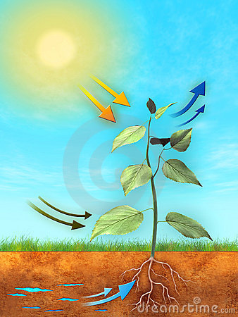
2.
1) Запасание углеводов
2)Окраска плодов
3)Поддержание прочности клеточной
стенки у грибов
4)Хранение наследственной информации
Целое | Часть
хлорофилл | фотосинтез
крахмал | ………………

Slide 5
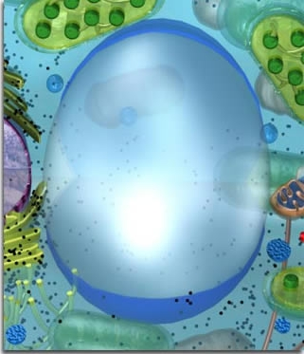
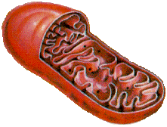
3.
1)Синтез АТФ
2)Синтез белка
3)Фотосинтез
4)Накопление запасных
питательных веществ
Целое | Часть
вакуоли | поддержание тургора в клетке
митохондрии | ………………

Slide 6
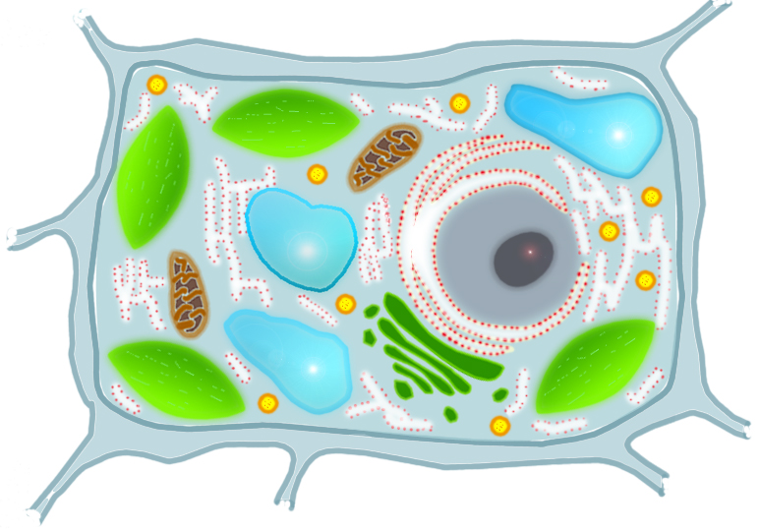
4.
1)Синтез АТФ
2)Синтез белка
3)Фотосинтез
4)Накопление запасных
питательных веществ
Целое | Часть
вакуоли | поддержание тургора в клетке
лейкопласты | ………………

Slide 7
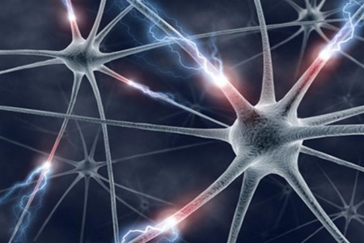
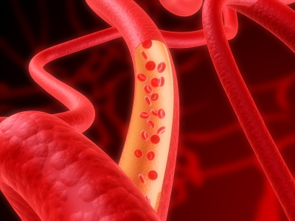
5
1)аорта
2)кровь
3)нервы
4)сердце
Целое | Часть
нервная система | головной и спинной мозг
кровеносная система | ………………

Slide 8
6
1)Класс
2)Отряд
3)Семейство
4)Царство
Целое | Часть
род | вид
тип | ………………

Slide 9
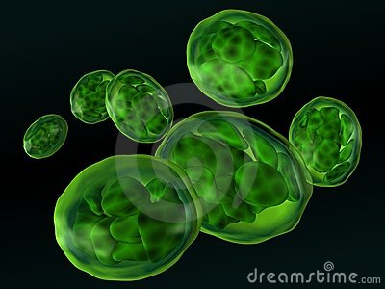
7
1)Синтез АТФ
2)Синтез белка
3)Фотосинтез
4)Накопление запасных
питательных веществ
Целое | Часть
вакуоли | поддержание тургора клетки
хлоропласты | ………………

Slide 10
8
1)Синтез АТФ
2)Синтез белка
3)Фотосинтез
4)Накопление запасных питательных веществ
Целое | Часть
вакуоли | поддержание тургора клетки
рибосомы | ………………

Slide 11
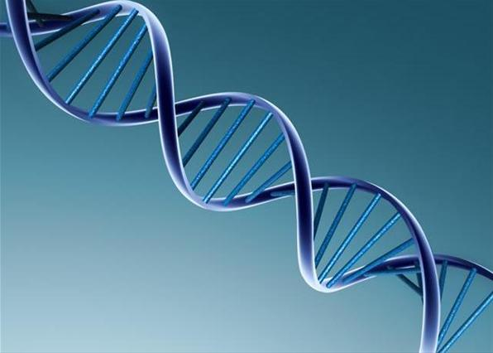
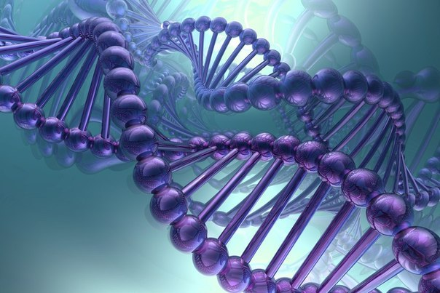
9
1)ген
2)антикодон
3)нуклеотид
4)триплет
Целое | Часть
И-РНК | кодон
Т-РНК | ………………

Slide 12
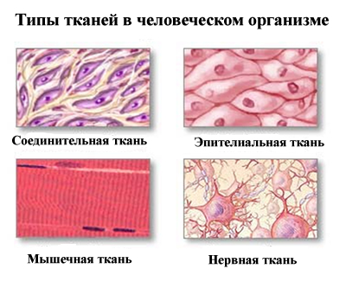
10
1)кровь
2)нервная
3)мышечная
4)костная
Целое | Часть
…………….. | митохондрия
Железистый эпителий | рибосома

Slide 13
11
1)миозин
2)коллаген
3)инсулин
4)гемоглобин
Целое | Часть
трипсин | ферментативная
………………. | транспортная

Slide 14
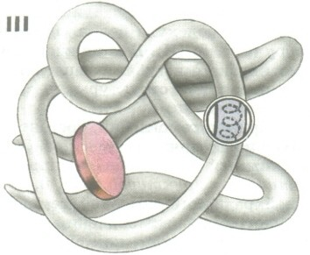
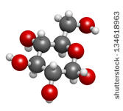
12
1)РНК
2) АТФ
3)белок
4) глюкоза
Целое | Часть
……………….. | аминокислота
ДНК | нуклеотид

Slide 15
13
1)транслокация
2)гликолиз
3)трансляция
4) редупликация
Целое | Часть
транскрипция | Синтез и-РНК
……………………. | Сборка белковой молекулы

Slide 16
14
1)АТФ
2) РНК
3)крахмал
4)гликоген
Целое | Часть
белок | аминокислота
……………………. | нуклеотид

Slide 17
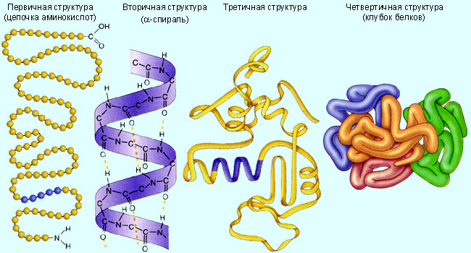
15
1)третичная
2) первичная
3) четвертичная
4) нет правильного
ответа
Целое | Часть
……………………. | пептидная
вторичная | водородная

Slide 18
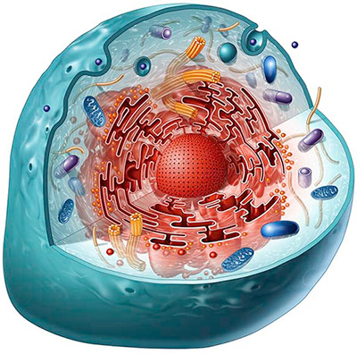
16
1)Митохондрии
2)Рибосома
3)Лизосома
4)Комплекс Гольджи
Целое | Часть
ядро | транскрипция
………… | трансляция

Slide 19
17
1)Гемоглобин
2) Соматотропин
3)Инсулин
4)Гликоген
Целое | Часть
хлорофилл | магний
………… | железо

Slide 20
18
1)цитоплазма
2) рибосома
3)ядро
4) пищеварительная система
Целое | Часть
гликолиз | ………….
гидролиз | митохондрии

Slide 21
19
1)Фотосинтез
2)Паразитический
3)Сапрофитный
4)Хемосинтез
Целое | Часть
мукор | гетеротрофный
серобактерия | …………………

